Slide 1
Заняття 07.07.2022

Slide 2
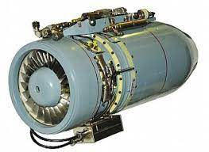
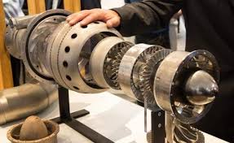
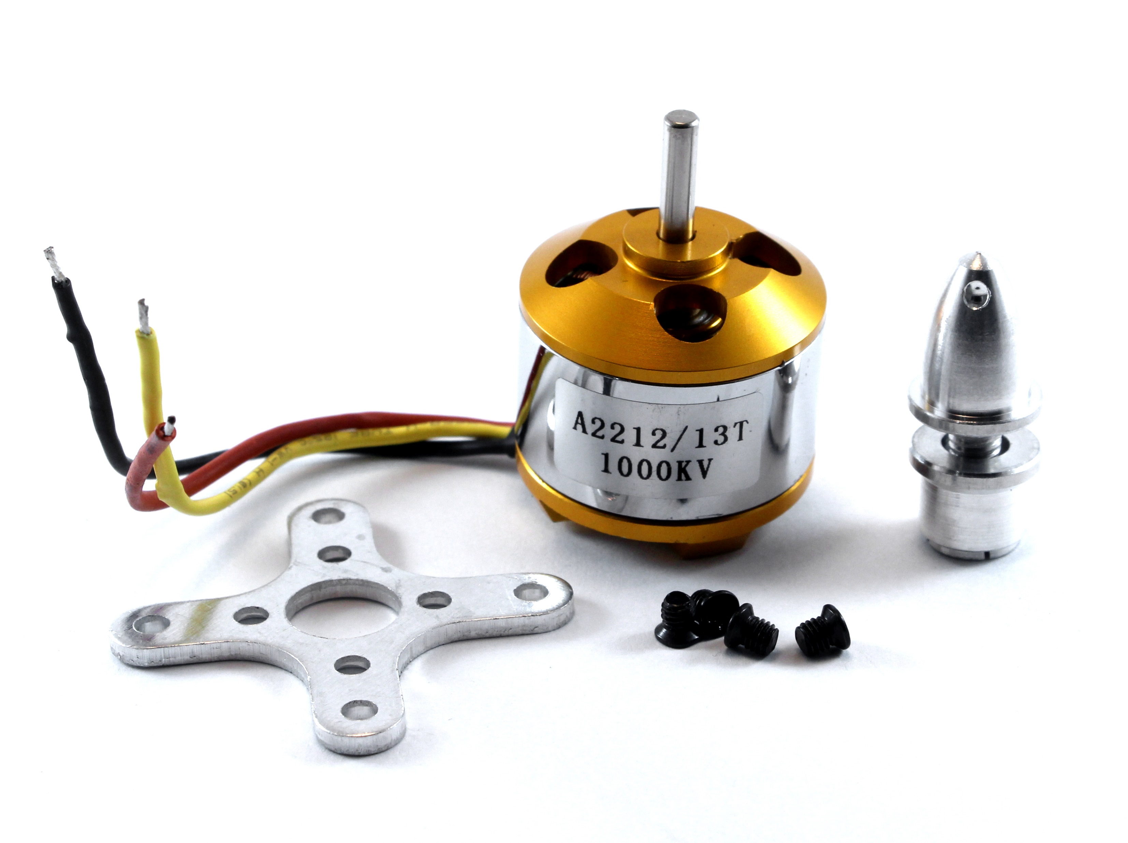
Різновиди авіадвигунів

Slide 3
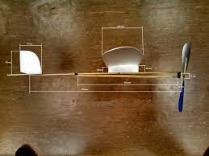
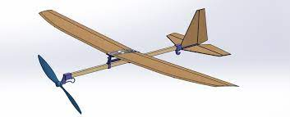
Гумові двигуни
Старим способом руху моделей, є гумовий мотор Альсфонса Пено, що являє собою складений та закручений довгий гумовий шнур, який задає початкову енергію для руху моделі в повітрі. Це один із старіших видів двигунів, який застосовується усюди, починаючи від дитячих іграшок закінчуючи спортивними моделями для змагань.

Slide 4
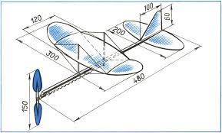
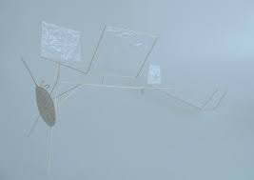
Гумовий мотор дуже простий і надійний, але має обмежений час роботи і початковий потужний крутильний момент повністю намотаного двигуна різко зменшується при виході літака на «плато» (більш стійку траєкторію), а згодом зовсім зупиняє свої оберти. Ефективне використання цього згасаючого крутильного моменту є однією із задач при створенні вільнолітаючих моделей для змагань.

Slide 5
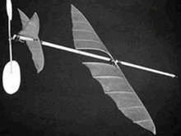
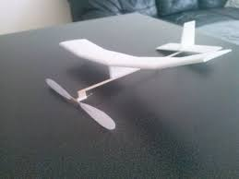
Для цього застосовують особливі пропелери з регульованим кутом атаки, диференційне крило, хвостовий стабілізатор та зміну положення керма, які контролюються бортовим таймером. Вдало сконструйована модель, на змаганнях, може продовжувати свій політ без роботи двигуна майже 1 годину.

Slide 6
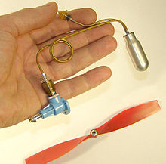
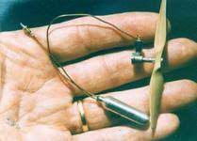
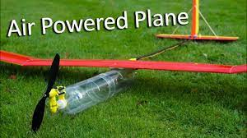
Двигуни із стисненим газом
Існують спеціальні мініатюрні поршневі двигуни в яких стислий CO₂ газ використовують як джерело енергії. Такі двигуни можуть мати декілька циліндрів і регулятори обертів, їх застосовують, в основному, для легких моделей що запускають в закритих приміщеннях.

Slide 7
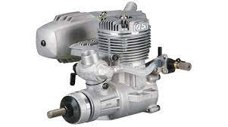
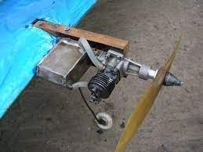
Двигуни внутрішнього згоряння
Двигуни внутрішнього згоряння в авіамоделізмі, до останнього часу були найбільше розповсюдженими. Протягом еволюції авіамоделізму, для літаків застосовували мікролітражні карбюраторні бензинові двигуни з іскровим запаленням, компресійні та двигуни із запаленням свічкою розжарювання робочий об'єм яких сягав 0,8—15 куб. см.

Slide 8
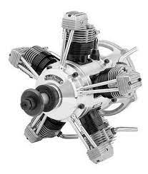
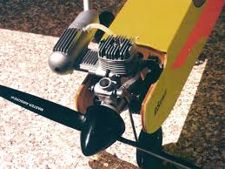
Найпростіші двигуни працюють у двотактовому циклі. Такі мотори мають найбільше співвідношення потужності до ваги з усіх запальних двигунів. Серед них є двигуни компресійні, які працюють від самозапалення стиснутої в циліндрі паливної суміші. Для цього, до складу пального входить ефір, який є запалюючим компонентом суміші гасу, моторної та рицинової оливи.

Slide 9
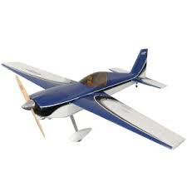
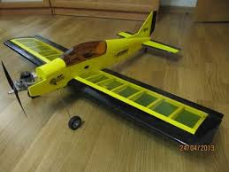
Двигуни із свічкою розжарювання працюють на суміші метанолу та рицинової або синтетичної оливи. Бензинові двигуни з іскровим запаленням мають більші габарити та вагу, робочий об'єм 20—150 куб. см., їх використовують для великих моделей літаків.
Чотиритактні двигуни, забезпечують більшу ефективність використання палива (вихідну потужність відносно споживання палива), але виробляють менше енергії ніж двотактові двигуни того самого робочого об'єму, та мають складнішу конструкцію.

Slide 10
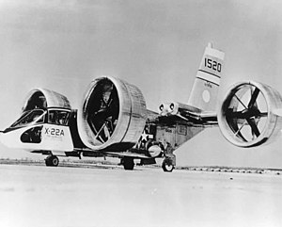
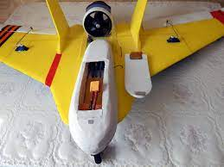
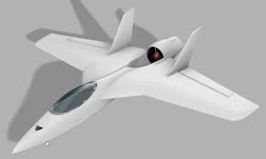
Реактивні двигуни
Канальний вентилятор (імпелер)
На ранніх, подібних до реактивних, моделях літальних апаратів використовували гвинти з великим кутом атаки і багатьма лопатками, які розміщувалися в середині повітроводів, зазвичай у фюзеляжі літака. Вентилятори приводилися в рух спеціальними високооборотними поршневими двигунами. Такі установки були досить складними і не дуже ефективними, тому не отримали розповсюдження. З появою сучасних потужних безколекторних електродвигунів та енергоємних акумуляторів, імпелери (з електромотором) стали більш потужними та популярними серед авіамоделістів.

Slide 11
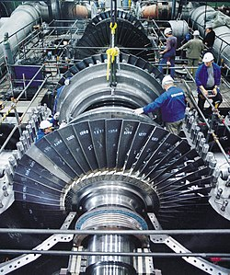
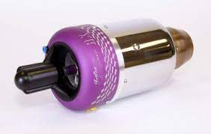
Турбіни
Як силова установка, для авіамоделей також використовуються невеликі турбореактивні двигуни. Турбіни масштабовані до розміру моделей нагадують спрощені версії турбореактивних двигунів, які використовуються в справжніх літаках, але на справді це є нові незалежні розробки, які не побудовані по принципу зменшеної версії реактивних двигунів. Одна із перших успішних аматорських версій турбіни, була розроблена і запущена в політ в 1980-х Джеральдом Джекманом в Англії.

Slide 12
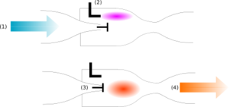
Пульсуючий повітряно-реактивний двигун
Такий двигун має набагато простішу конструкцію ніж турбіна, проте працює дуже гучно, та має меншу тягу. Вони були популярні в 1950—х роках, виробляються і сьогодні. Через значний шум, використання таких двигунів заборонене в деяких країнах.

Slide 13
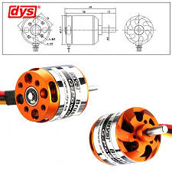
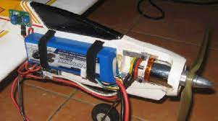
Електродвигун
На моделях, які використовують електричну енергію, силову тягу створює електродвигун, джерелом енергії якого є батарея. Запуск двигуна та контроль обертів двигуна виконує електронний регулятор ходу. Перші електричні моделі були оснащенні колекторними електродвигунами постійного струму і нікель-кадмієвими акумуляторами, які дозволяють моделі літати 5–10 хвилин (двигун внутрішнього згоряння такої ж ваги і потужності зможе забезпечити в двічі більшу тривалість польоту).

Slide 14
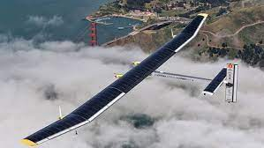
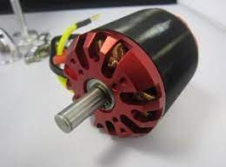
Недавно розроблені літій-полімерні акумулятори (LiPoly або LiPo) та безколекторні(вентильні) електродвигуни, дозволили зрівняти тривалість польоту із аналогічними ДВЗ, а в деяких випадках навіть перевищити. Завдячуючи мало шумності, екологічні та фізичні чистоті (відсутні залишки палива та мастила), електричні мотоустановки останнім часом стали дуже популярними. Також існують літальні апарати які живляться сонячною енергією. В червні 2005 року в Каліфорнії, був зареєстрований політ тривалістю 48 годин 16 хвилин, який був здійснений моделлю оснащеною сонячними панелями.

Slide 15
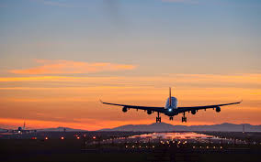
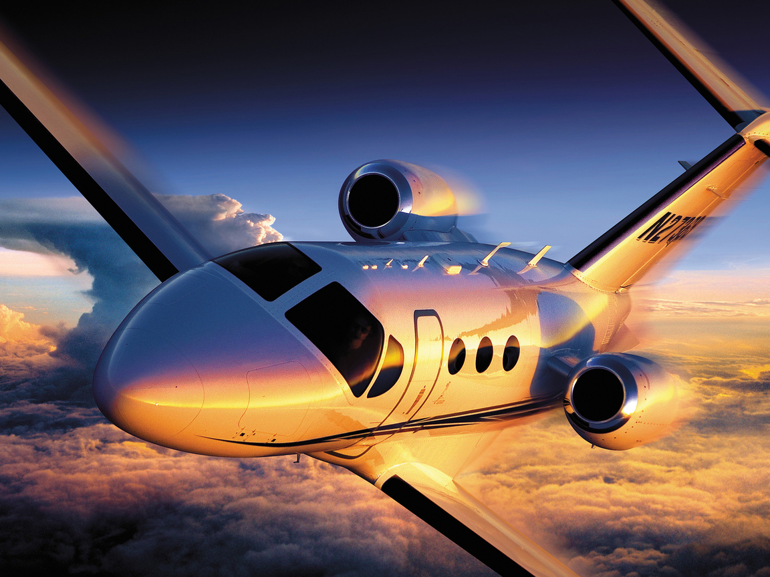
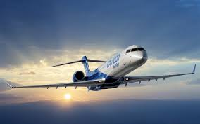
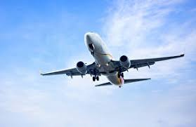
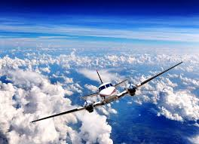
Дякую за увагу!

